Slide 1

Öffentliche Finanzen
und
Außenwirtschaft
Wilhelmshaven
Diese Vorlesung wird in Bild
und Ton des
Dozenten
mitgeschnitten
und anschließend online zur
Verfügung gestellt
Prof. Dr. Bernhard Köster
Jade-Hochschule Wilhelmshaven
http://www.bernhardkoester.de/vorlesungen/inhalt.html

Slide 2



xxx
Notes:
2

Slide 3
















xxx
Notes:
3

Slide 4













Notes:
4

Slide 5
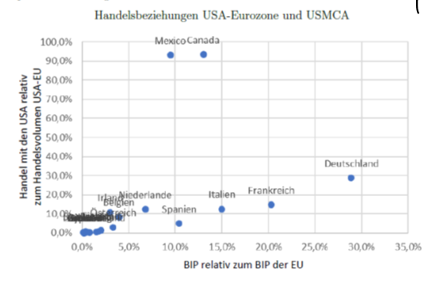






Notes:
5

